Slide 1
Вся правда о вреде наркотиков для современных школьников
Руководитель проекта: Сырова Ангелина
Участники проекта: Курняева Мария, Дубровская Дина
Консультант: Фалько А.П.

Slide 2
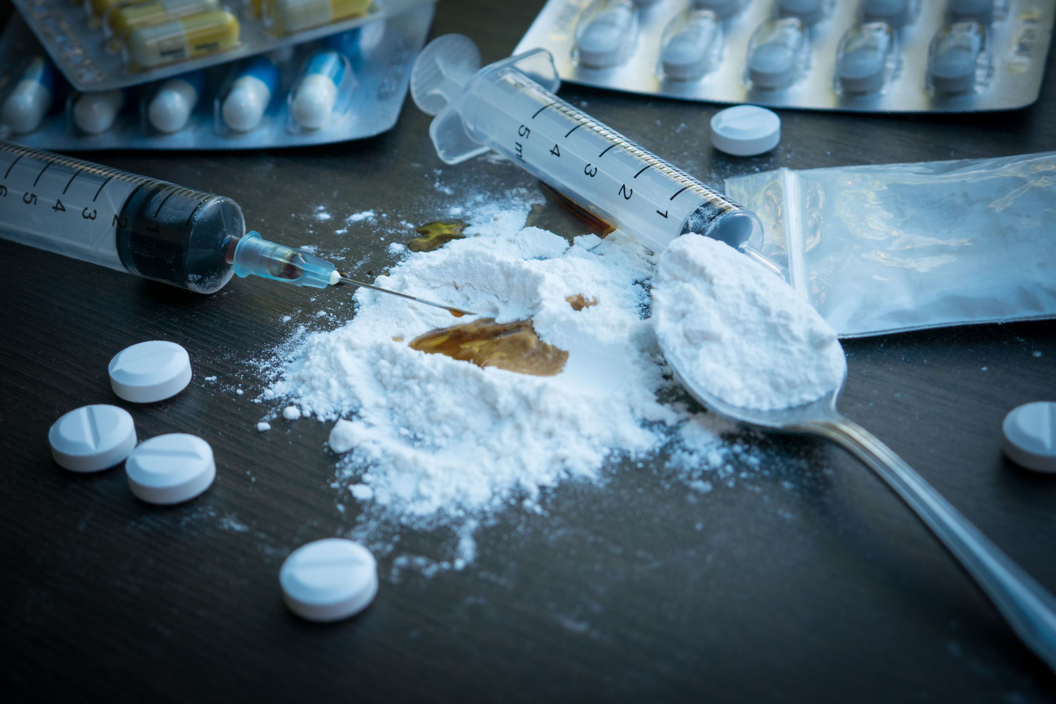
О нашем проекте
Проблема: в современном мире подростки все раньше и чаще начинают принимать наркотики. В основном это происходит под влиянием сверстников и знакомых. Поначалу подростки не задумываются о последствиях, а если это и происходит, то они не понимают каким сведениями верить, а каким нет. В конечном итоге применение наркотиков доводит до зависимости, от которой сложно избавиться.
Цель: создать брошюру, с помощью которой мы попытаемся донести учениками нашей школы всю правду о вреде наркотиков

Slide 3
Итоговый продукт
Продуктом нашего проекта является брошюра.
Описание продукта: в брошюре будет примерно 24 страницы, будут описаны 6 видов наркотиков и последствия употребления. В данный момент брошюра существует в электронном формате на сайте 1505.
Предназначение продукта: мы хотим, чтобы школьники узнали больше о вреде наркотиков на уроках ОБЖ.

Slide 4
Опросы
Вопросы:
1 Внешние признаки наркомана.
2. Виды зависимости.
3. Какие основные последствия на организм?
4. Сколько в среднем живут наркоманы?
5. Какие основные причины принятия наркотиков?
1 опрос
Вопросы | 1 | 2 | 3 | 4 | 5
Правильно ответили | 46% | 0% | 40% | 7% | 53%
2 опрос
Вопросы | 1 | 2 | 3 | 4 | 5
Правильно ответили | 77% | 100% | 86% | 67% | 89%

Slide 5
График
Выбор темы, проблемы, продукта, задач проекта Сырова Ангелина 2 Sep 2019 to 20 Sep 2019
Регистрация на сайте 1505 Сырова Ангелина 21 Sep 2019 to 30 Sep 2019
Подготовка к защите темы проекта Дубровская Дина 1 Oct 2019 to 22 Oct 2019
Защита темы Сырова Ангелина 23 Oct 2019
Поиск и анализирование информации по проекту Курняева Мария 24 Oct 2019 to 17 Nov 2019
Создание эскиза буклета Дубровская Дина 18 Nov 2019 to 30 Nov 2019
Проверка буклета учителями, корректировка Сырова Ангелина 1 Dec 2019 to 14 Dec 2019
Проверка продукта экспертом Курняева Мария 1 Dec 2019 to 15 Dec 2019
Проведение опроса Курняева Мария 13 Dec 2019
Подведение итогов опроса Дубровская Дина 13 Dec 2019 to 14 Dec 2019
Подведение итогов проекта, создание презентации Сырова Ангелина 16 Dec 2019 to 25 Dec 2019
Защита проекта Сырова Ангелина 26 Dec 2019

Slide 6
Рефлексия
Изначально мы планировали распечатать брошюры к защите. Сделать так, чтобы она состояла из 18 страниц, в ней описывались 6 видов наркотиков, их вред на организм, как помочь наркоманам, причины употребления, а также иллюстрации людей с зависимостью. Мы планировали провести полноценный урок для учеников не знающих материал, а также провести опросы в начале и конце урока (чтобы проверить эффективность нашего продукта)
В процессе мы решили, что будем распечатывать брошюры после защиты, но также учителя смогут найти их на сайте гимназии. Также мы решили сделать брошюру на 24 страницы и добавить краткую историю наркотиков. Мы решили не проводить полноценный урок, а собрать группу людей из 15 человек после уроков. Все остальное мы сделали так же, как и планировали.
Мы считаем, что мы выполнили все планы, которые ставили перед собой из-за того, что мы правильно распределили обязанности в нашей группе, а также правильно сделали график нашей работы. Также мы учли ошибки прошлого года и не позволили им повториться в этом.

Slide 7
Критерии оценивания
5- продукт будет доступен, знания учеников возрастут на 30% , все цели будут выполнены в поставленные сроки, в буклете будут описаны не менее 6 видов наркотиков, а также он будет состоять не менее чем из 20 страниц, вся информация должна быть собрана из проверенных источников
4 - продукт будет доступен, знания учеников возрастут на 20% , все цели будут выполнены в поставленные сроки, в буклете будут описаны менее 6 видов наркотиков, а также он будет состоять не менее чем из 15 страниц, вся информация должна быть собрана из проверенных источников
3 - продукт будет доступен, знания учеников возрастут на 15% ,мы не уложимся в поставленный нами график, в буклете будут описаны менее 4 видов наркотиков, а также он будет состоять менее чем из 12 страниц, вся информация должна быть собрана из проверенных источников
2 - продукт будет доступен, знания учеников возрастут на 10% ,мы не уложимся в поставленный нами график, в буклете будут описаны менее 4 видов наркотиков, а также он будет состоять менее чем из 10 страниц, информация будет собрана из непроверенных источников

Slide 8
СПАСИБО ЗА ВНИМАНИЕ

